Slide 1
Достопримечательности Воронежа
Красивые места любимого Воронежа с кратким описанием и пояснениями

Slide 2
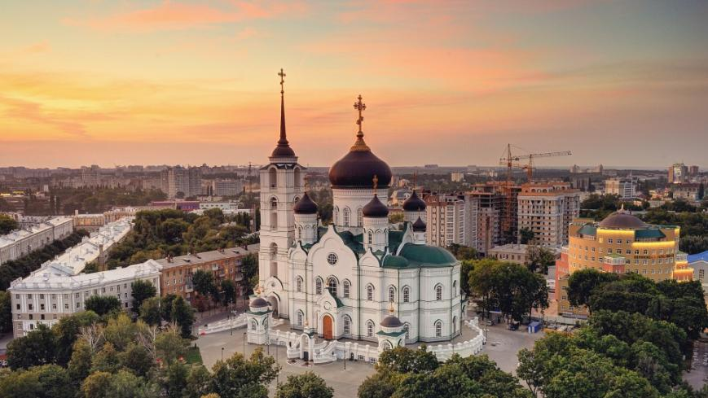
Благовещенский собор
Благовещенский кафедральный собор — православный храм Русской православной церкви. Является третьим по величине в России православным храмом и одним из самых высоких православных храмов мира. Высота самого храма составляет 85 метров, а его высшей точки - 97 метров. Построен в 1998 по 2009 годы.

Slide 3
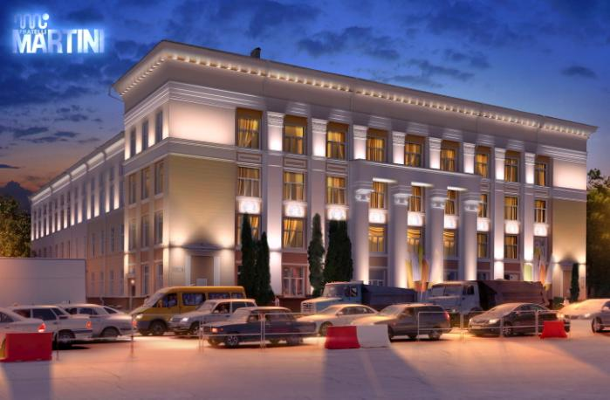
Воронежская научная библиотека им. И.С. Никитина
Воронежская областная универсальная научная библиотека им. И.С. Никитина, одна из старейших и крупнейших в российской культурной провинции, была открыта в 1864 г. по инициативе группы передовой интеллигенции Воронежа. Основой фонда стали пожертвования общественности города и частных лиц. К моменту открытия библиотека располагала обширным собранием книг, рукописных, изобразительных и иных материалов. Кон. XIX – нач. ХХ вв.: три филиала библиотеки в Воронеже, один в Боброве, загородный абонемент, отделение в Нижнедевицке. После Октябрьской революции библиотека из общественной стала государственной. 1919 г.: ей присвоено имя Я.М. Свердлова. 1932 г.: библиотека реорганизована в Областную публичную библиотеку, стала получать обязательный экземпляр всей книжной продукции РСФСР и выполнять функции методического центра по руководству библиотеками области. Великая Отечественная война, 1942 г.: фонд библиотеки (в 1939 г. он составлял 600 тысяч экземпляров) был почти полностью утрачен. 1944г.: библиотека открылась вновь. Строительство нынешнего четырехэтажного здания библиотеки по проекту архитектора Н.Я. Неведрова было завершено в 1960-е гг. Оно было построено на месте здания Воронежского обкома и облисполкома, разрушенного во время войны. Главный фасад здания библиотеки ориентирован на фасад театра оперы и балета. 15 октября 1963 г.: библиотеке присвоено имя воронежского поэта И.С. Никитина. 1965 г.: библиотека получила статус научной, с 1975 г. она - депозитарий Центрально-Черноземной зоны Российской Федерации, с 1991 г. приступила к реализации проекта автоматизации библиотеки, с 1998 г. - проекта создания единой региональной библиотечной компьютерной сети.

Slide 4
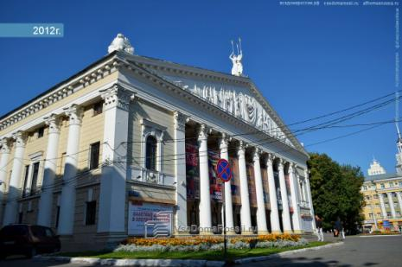
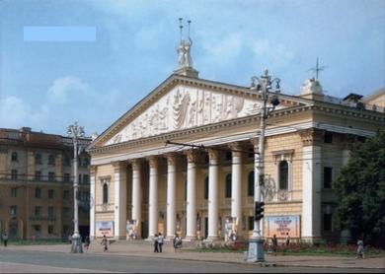
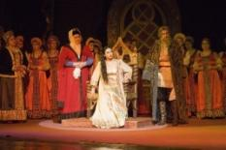
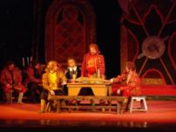
Воронежский государственный театр оперы и балета
Воронежский театр оперы и балета прошёл большой путь становления. Талантливая передвижная труппа Л. А. Лазарева, ставшая в 1931 году Воронежским театром музыкальной комедии, явилась фундаментом для организации и открытия в Воронеже Театра Оперы и Балета. 25 февраля 1961 г. – премьера оперы П. Чайковского «Евгений Онегин», поставленная первым главным дирижёром В. Тимофеевым и первым главным режиссёром В. Титовым. Она ознаменовала рождение Музыкального театра. Балетную труппу возглавила балетмейстер Т. Рамонова, первый спектакль труппы – «Лебединое озеро».
В 60-е годы в театр пришли главный дирижёр А. Людмилин, главный художник В. Цыбин, главный балетмейстер К. Муллер. А.А. Людмилин создал в театре основы классического оперного и балетного репертуара. В 1968 г. Воронежский Музыкальный театр переименован в Театр оперы и балета. Всесоюзное признание получили впервые поставленные на воронежской сцене оперы: «Дороги дальние» А. Флярковского, «Дочь Кубы» К. Листова, «Брестская крепость» и «Русская женщина» К. Молчанова, «Дневник Анны Франк» Г. Фрида. Всего поставлено более 200 спектаклей, в их числе весь популярный классический оперный и балетный репертуар.

Slide 5
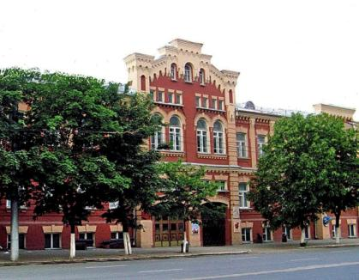
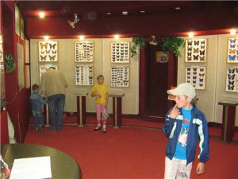
Воронежский областной краеведческий музей
Воронежский областной краеведческий музей основан С.Е. Зверевым (1860-1922) в 1894 г. при губернском статистическом комитете. Музею предоставили три комнаты в старом здании Городской Думы. Ко дню открытия в коллекции более 2400 единиц хранения. Большой вклад в организацию внесли Н.И. Второв, Л.Б. Вейнберг, С.Е. Зверев - первый директор музея до 1919 г. К 1910 г. коллекция музея пополнялась, в 1911 г. для ее размещения передали Воронежский путевой дворец. В годы Великой Отечественной войны часть коллекции была эвакуирована в Казахстан и Сибирь, часть погибла. В 1959 году музей переехал в здание бывшей губернской школы для слепых детей ("Школа слепых") – памятник архитектуры регионального значения начала XX в., построено в 1902-1904 гг. Ныне здесь размещена основная экспозиция, открывшаяся в 1962 г. Коллекция постоянно пополняется, в экспозицию регулярно вводятся новые выставки. Основные экспозиции: зал археологии, зал основания города Воронежа и развития Воронежской губернии в XVII-XVIII вв., Воронеж в трех революциях, зал Гражданской войны, первых и послевоенных пятилеток, «Царство животных», «Насекомые Воронежского края», «Музейные редкости», «История Воронежского края», «Облик старого города», «Воронеж космический». Интересом пользуются залы, рассказывающие об эпохе строительства флота Петром I в Воронеже и Воронежском крае. Музей располагает 4 выставочными залами. Основные экскурсии: "История Воронежского края с глубокой древности до конца XX века", "Воронежская область в годы Великой Отечественной войны", "Жизнь и творчество А.Л. Дурова", "Деньги России" (нумизматическая коллекция Воронежского областного краеведческого музея), "Народный костюм Воронежской губернии", "Коллекция фарфора и стекла Воронежского областного краеведческого музея". Есть архив и научная библиотека. Проводятся творческие вечера и встречи, посвященные крупным всероссийским и местным памятным датам.

Slide 6
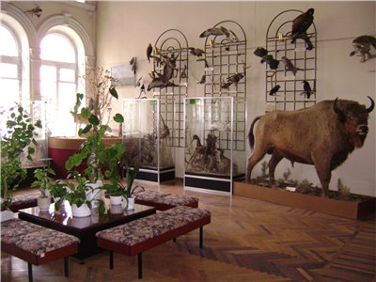
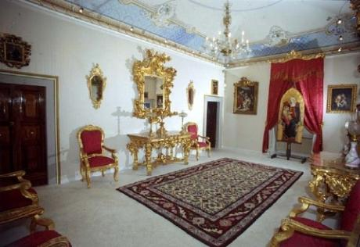
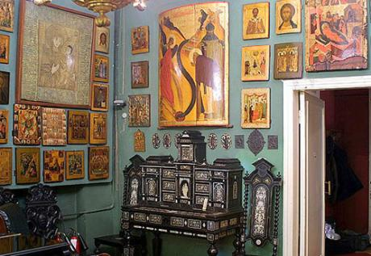
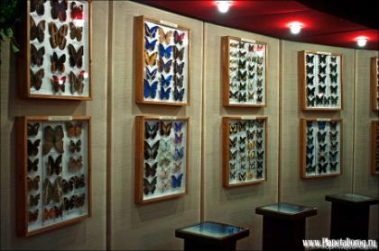

Slide 7
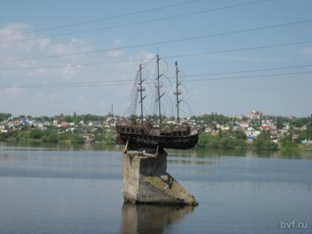
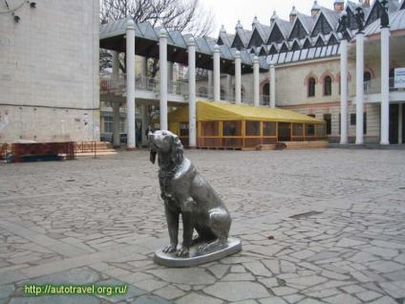
Памятники
Макет корабля "Меркурий"
Памятник Белому Биму
Черное Ухо

Slide 8
КОНЕЦ

